Slide 1
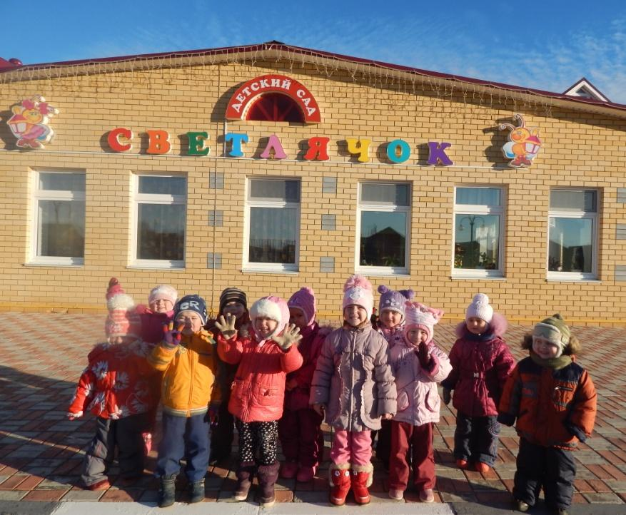
«Психологические экоэтюды, как эффективный способ развития здоровьесберегающих технологий»
Глубокова Зоя Ивановна
воспитатель 1 категории МБДОУ
детский сад «Светлячок»,
р. п. Шаранга 2013г.

Slide 2
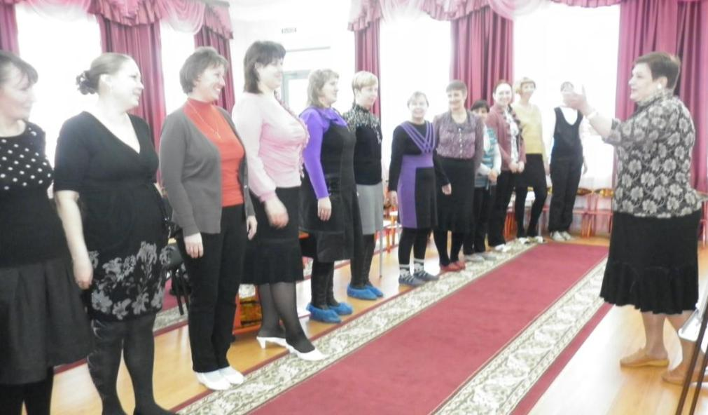
Экологический семинар во главе
с научным руководителем
Коробовой Марией Владимировной

Slide 3
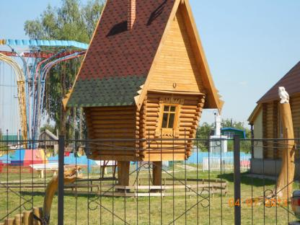
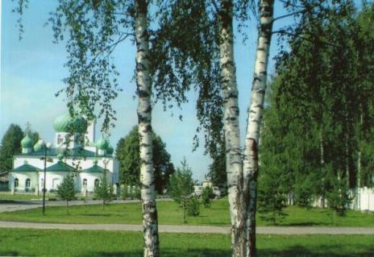
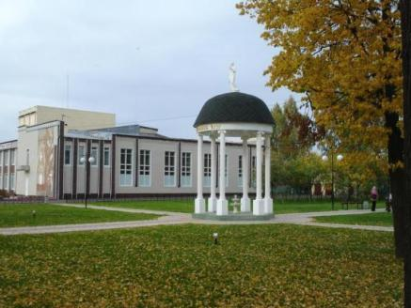
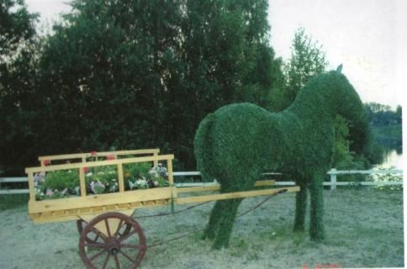
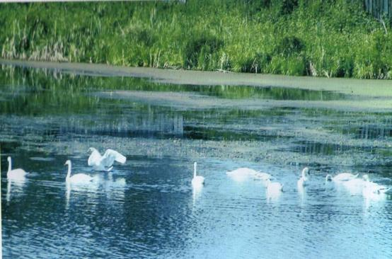
«Шаранга»

Slide 4
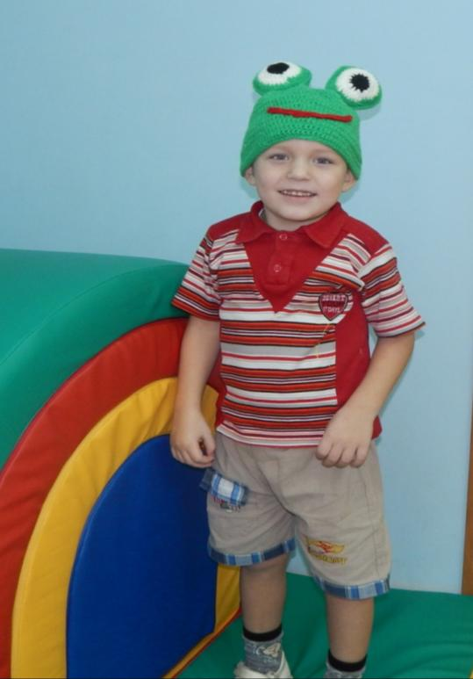
Эффективный способ развития здоровьесберегающих технологий- психогимнастика.

Slide 5
Психоэтюды помогут замкнутому ребёнку эмоционально раскрепоститься и приобрести уверенность в себе.

Slide 6
Этюд:
«Божья коровка»

Slide 7
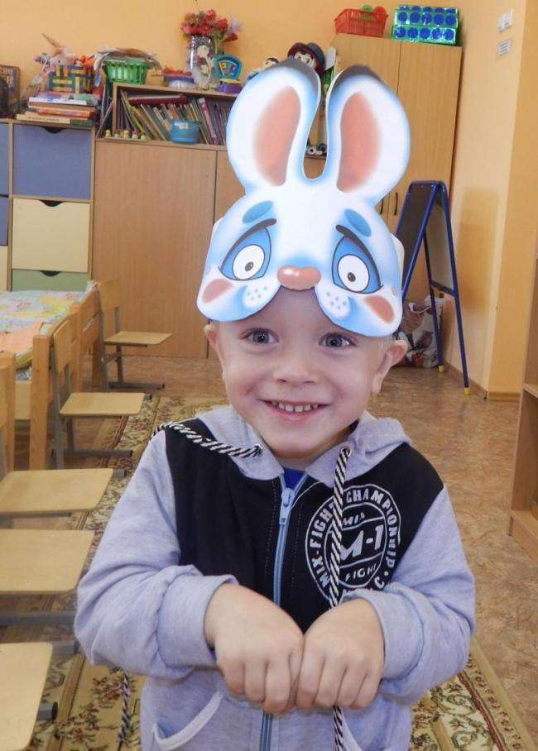
Психоэтюд «Зайчонок»

Slide 8
Труд в природе

Slide 9
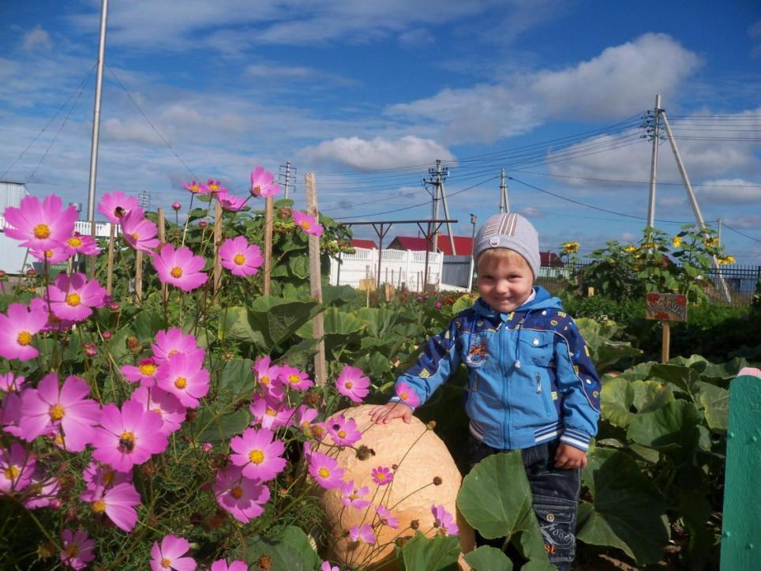
Созрела тыква в огороде, Она по весу не легка. Её поднять не смог Володя: Уж очень тыква велика!

Slide 10
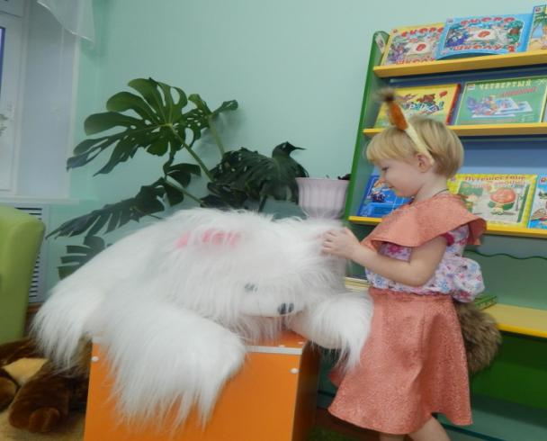
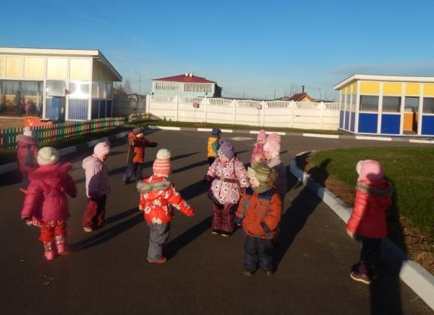
Индивидуальные занятия
Импровизируемые игры во время прогулки

Slide 11
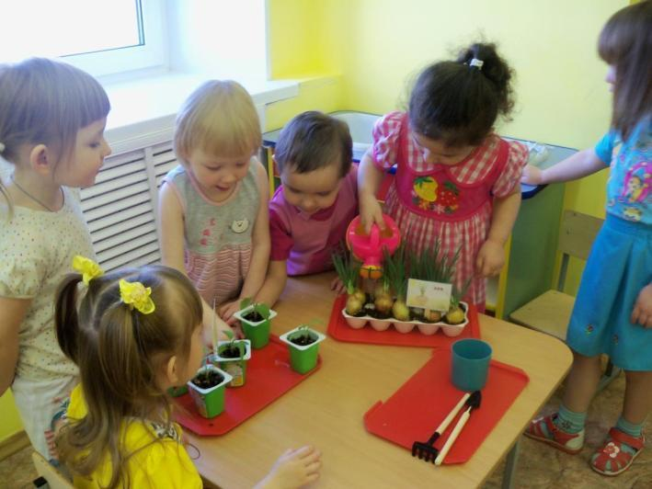
«Огород на подоконнике»

Slide 12
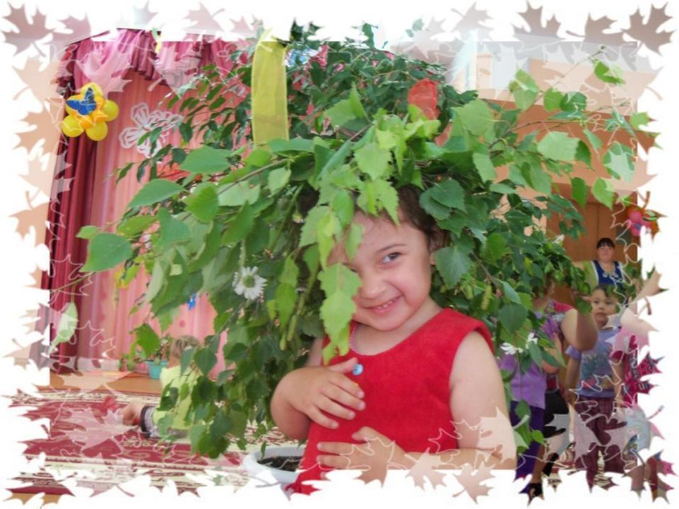
«День берёзки»

Slide 13
Театрализованные игры
Бабочки и ромашка

Slide 14
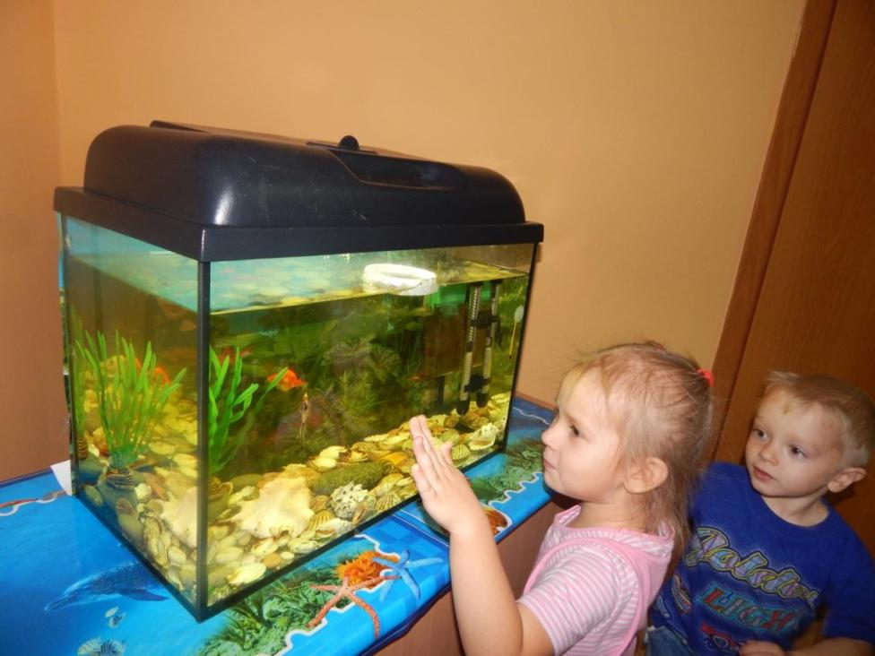
Ознакомление с природой
Знакомство с аквариумными рыбками

Slide 15
Подвижные игры

Slide 16
Экоэтюд «Утёнок»
Я желтенький утенок. мне так грустно и тоскливо. Мама не отпускает меня купаться в луже. Мне очень обидно!
Ура!!! Мама передумала и разрешила мне идти гулять!
Я плескаюсь в теплой лужице и шлепаю лапкой: шлёп,шлёп,шлёп!!! Мне так весело!..

Slide 17
«Белочки»

Slide 18
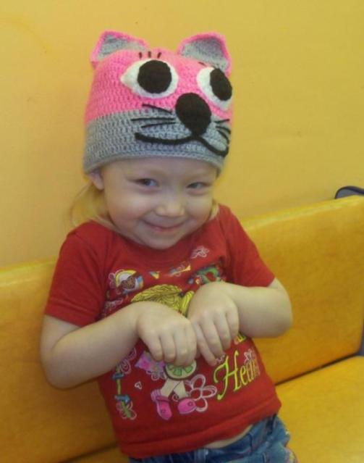
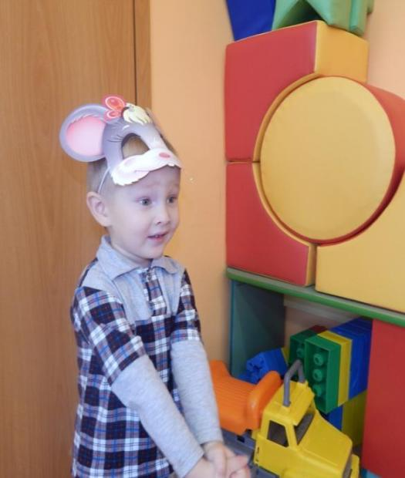
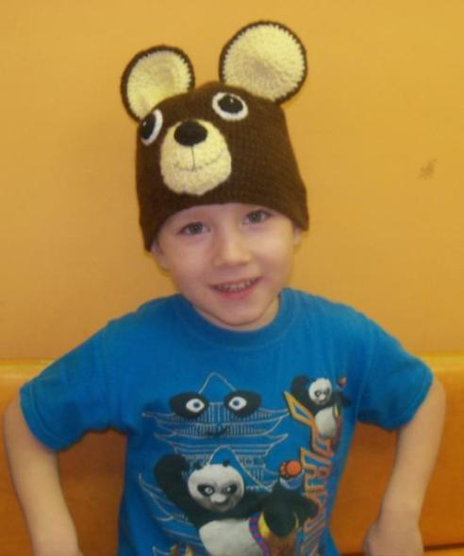
Импровизация характерных действий персонажей

Slide 19
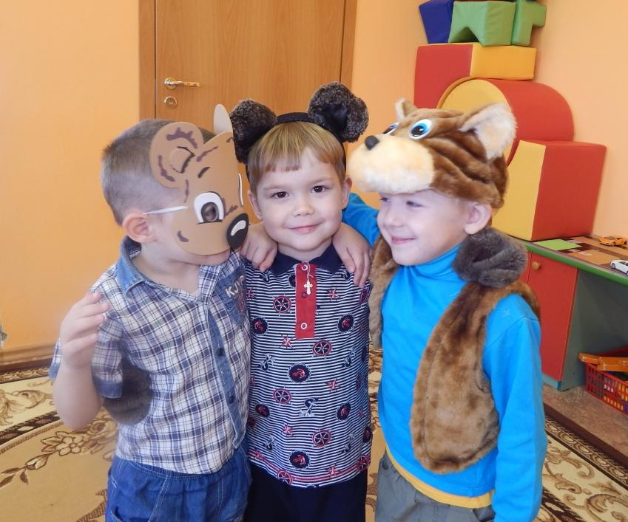
«Три медведя»

Slide 20
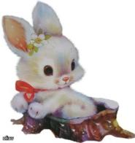
Картотека
экологических
мини-этюдов
Весенний цветочек
Солнечный зайчик
Бабочка

Slide 21
Игротерапия

Slide 22
Всё хорошее в людях - из детства! Как истоки добра пробудить? Прикоснуться к природе всем сердцем: Удивиться, узнать, полюбить! Мы хотим, чтоб земля расцветала, И росли, как цветы, малыши,
Чтоб для них экология стала
Не наукой, а частью души!

